Slide 1

Ανάλυση Στοιχείων εγγραφών και διαγραφών επιχειρήσεων-μελών του Επιμελητηρίου Ηρακλείου για την περίοδο 2015–2025
Καραπιδάκης Γιώργος
Τεχνικός Σύμβουλος Επιμελητηρίου Ηρακλείου

Slide 2
Συνολικά αποτελέσματα περιόδου
Η περίοδος 2015–2025 αποτυπώνει μια σαφή ανοδική πορεία στην επιχειρηματική κινητικότητα της περιφέρειας Ηρακλείου, με συνολικές εγγραφές 18.182 επιχειρήσεων έναντι 9.568 διαγραφών — καθαρή προσθήκη 8.614 μελών στο μητρώο του Επιμελητηρίου. Η δεκαετία διαρθρώνεται σε τρεις διακριτές περιόδους :
Η πρώτη (2015–2016) χαρακτηρίζεται από αρνητικά ισοζύγια και υψηλή αβεβαιότητα κυρίως λόγω capital controls και οικονομικής ύφεσης.
Η δεύτερη (2017–2020) σηματοδοτεί τη σταδιακή αντιστροφή: το ισοζύγιο γίνεται θετικό από το 2017 και παραμένει θετικό έκτοτε,
Η τρίτη (2021–2025) είναι περίοδος ισχυρής ανάπτυξης: οι εγγραφές του 2025 (3.354) είναι σχεδόν τριπλάσιες εκείνων του 2015 (1.148), υποστηριζόμενες κατά τα φαινόμενα από τα διάφορα επενδυτικά προγράμματα (πχ Ταμείο Ανάκαμψης, τα προγράμματα ΕΣΠΑ Leader κλπ) και την τουριστική και επενδυτική κινητικότητα της Κρήτης.
2018
2019
2020
2021
2022
2023

Slide 3
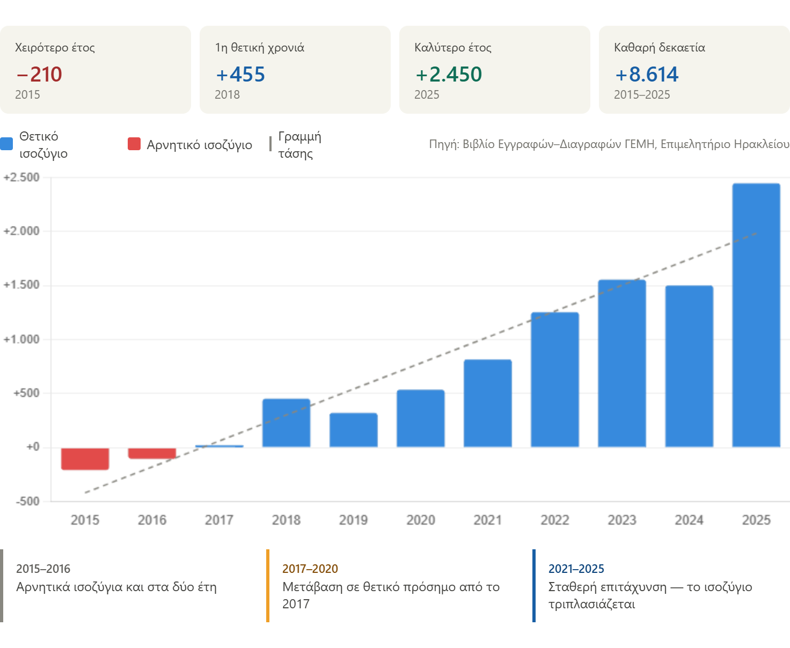
Συνολικά αποτελέσματα περιόδου
Καθαρό ισοζύγιο ανά έτος: η διακεκομμένη γραμμή τάσης δείχνει καθαρά την ανοδική πορεία σε όλη τη δεκαετία
Λόγος εγγραφών/διαγραφών: 1,9:1 — για κάθε αποχώρηση, σχεδόν δύο νέες εγγραφές
Σημείο καμπής το 2017 — από εκεί και πέρα το ισοζύγιο δεν ξαναγίνεται αρνητικό
Εγγραφές 2015: 1.148 → εγγραφές 2025: 3.354 (+192% σε μια δεκαετία)
Το 2025 είναι έτος-ρεκόρ, με 3.354 εγγραφές (~10/μέρα), μόλις 904 διαγραφές και καθαρή αύξηση +2.450 επιχειρήσεων

Slide 4
Σύγκριση περιόδων (2015–2019 vs 2020–2025)
Η 2η περίοδος παράγει ~17 φορές μεγαλύτερο καθαρό ισοζύγιο από την 1^{η}
Οι εγγραφές του 2025 μόνες τους ισοδυναμούν σχεδόν με το σύνολο τριών ετών της 1ης περιόδου
Για κάθε επιχείρηση που έκλεισε στη 2η περίοδο, ιδρύθηκαν 2,9 νέες — έναντι 1,1 στην 1η περίοδο
Η επιτάχυνση δεν οφείλεται μόνο σε περισσότερες εισόδους, αλλά και σε λιγότερες εξόδους — ο συνδυασμός αυτός αποτελεί την ισχυρότερη ένδειξη βελτίωσης του επιχειρηματικού κλίματος

Slide 5
Εξωγενείς παράγοντες που επηρέασαν τα μεγέθη
2015–2016: Capital controls και οικονομική αβεβαιότητα → αρνητικά ισοζύγια
2020 (πανδημία): Ανάσχεση εγγραφών + τεχνητή συμπίεση διαγραφών λόγω έκτακτων ρυθμίσεων αναστολής (αύξηση των e-shops)
2021–2025: Ταμείο Ανάκαμψης, ΕΣΠΑ 2021–2027, LEADER, Αναπτυξιακός νόμος → ενίσχυση νέων επενδύσεων
Τουρισμός: Ισχυρή ανάκαμψη Κρήτης → έκρηξη εγγραφών σε φιλοξενία, εστίαση, υπηρεσίες
e-ΓΕΜΗ: Ψηφιοποίηση διαδικασιών → μείωση κόστους και χρόνου ίδρυσης → διεύρυνση επιχειρηματικής πρόσβασης
2018
2019
2020
2021
2022
2023

Slide 6
Δομικές αλλαγές: Εξέλιξη ανά νομική μορφή
Ατομικές: Πολυπληθέστερη κατηγορία (11.443 εγγραφές, 62,9% του συνόλου) — αλλά μερίδιο από 70,8% → 48,8% (−22 μονάδες)
ΙΚΕ: Η άνοδος της δεκαετίας — από 101 (2015) → 506 εγγραφές (2025), πενταπλασιασμός. Καθαρό ισοζύγιο δεκαετίας: +3.474 (υψηλότερο όλων)
ΕΕ: Η έκπληξη — από 39 (2015) → 541 (2025), αύξηση ×14. Το 2025 ξεπερνά για 1η φορά την ΙΚΕ σε εγγραφές
ΟΕ: Αυξανόμενες εγγραφές αλλά παράλληλα υψηλές διαγραφές → λειτουργεί ως μεταβατική μορφή
ΑΕ: Σταθερή παρουσία με απότομη επιτάχυνση το 2025 (174 εγγραφές, υπερδιπλάσιες κάθε προηγούμενου έτους)
ΕΠΕ: Δομική συρρίκνωση — άμεσα υποκατεστημένη από την ΙΚΕ (από 2,1% → 0,7% μερίδιο)
2018
2019
2020
2021
2022
2023

Slide 7
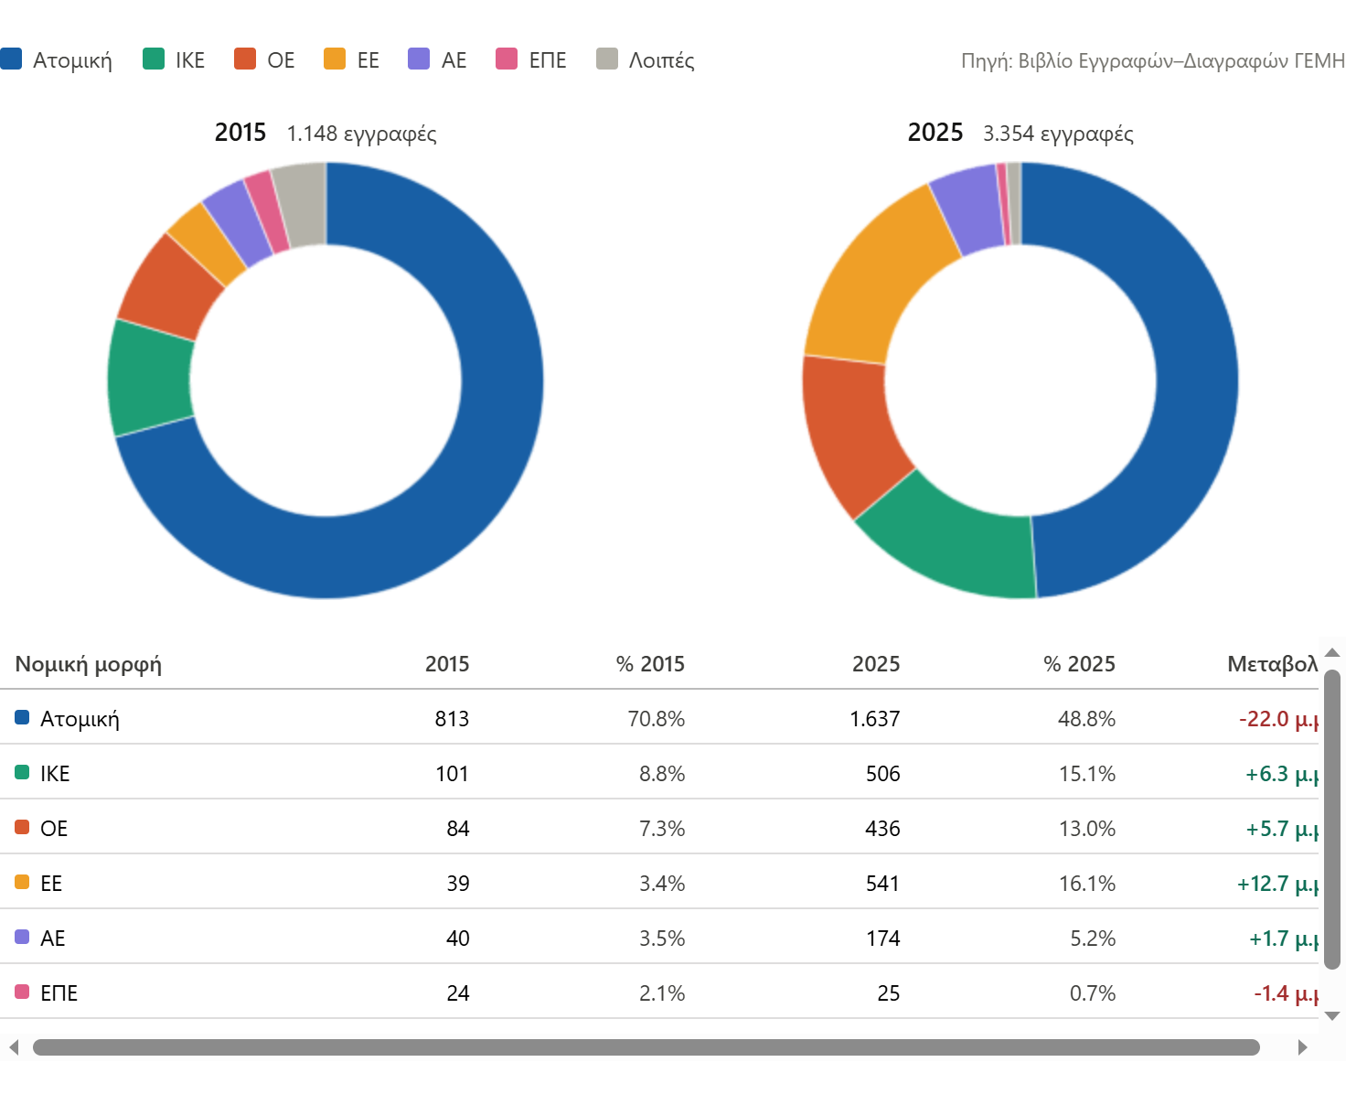
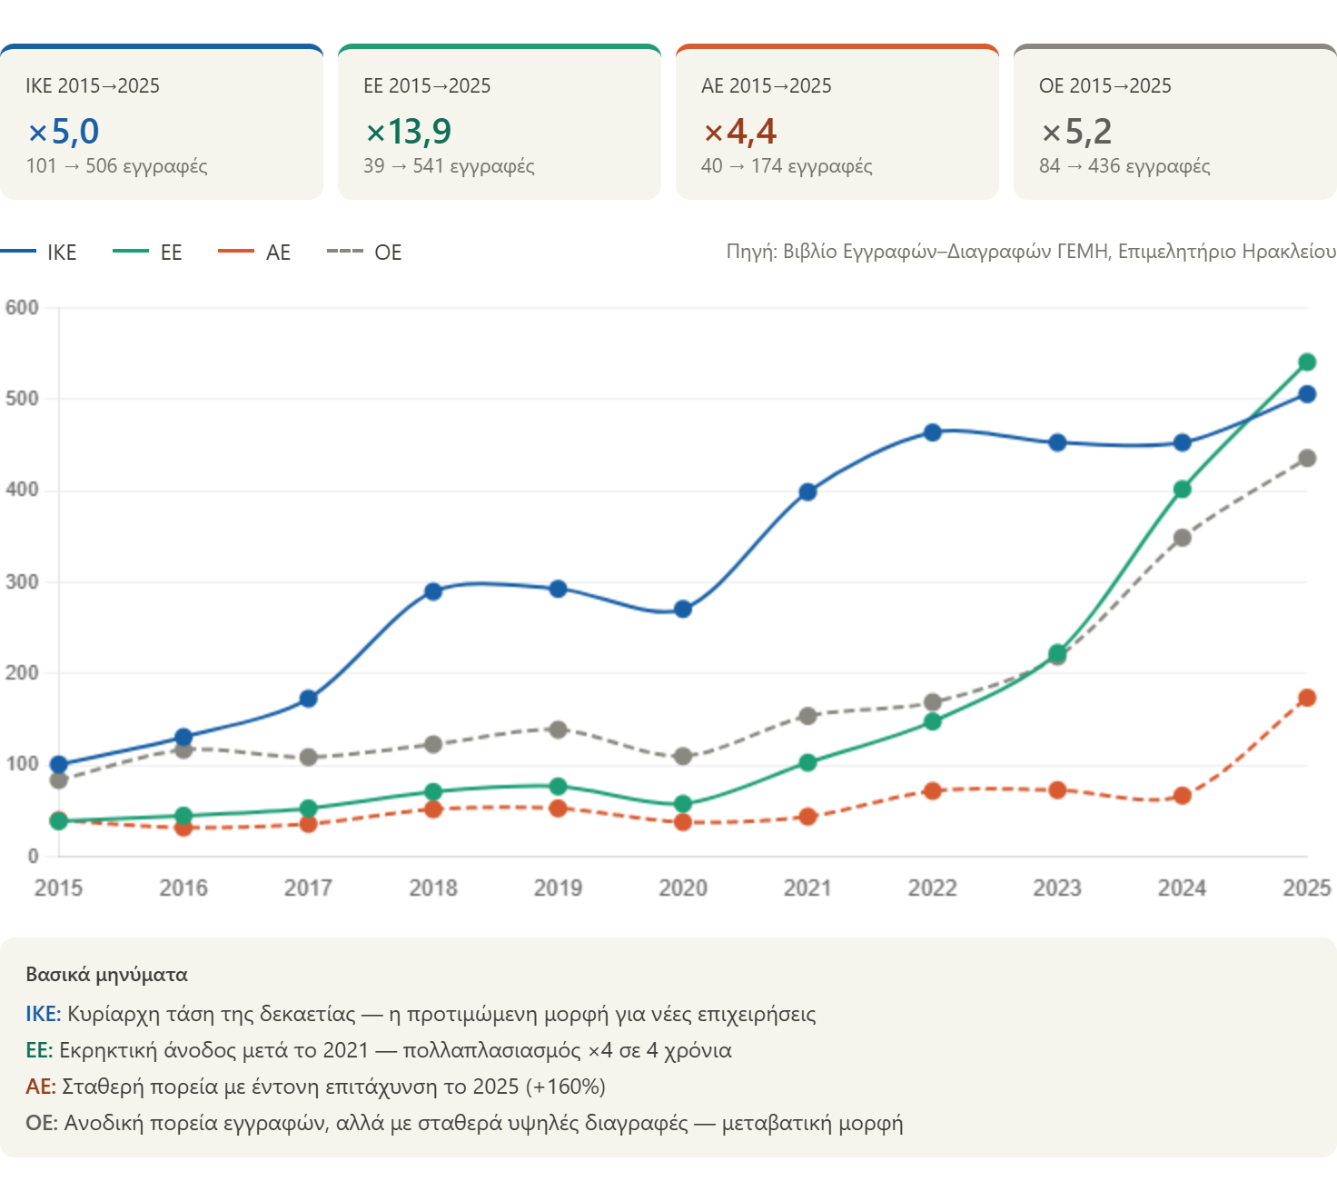
Δομικές αλλαγές: Εξέλιξη ανά νομική μορφή

Slide 8
Συμπεράσματα & Προοπτικές
Η επιχειρηματική κινητικότητα βρίσκεται σε ιστορικά υψηλά — χωρίς ενδείξεις επιβράδυνσης
Καταγράφεται ποιοτική ωρίμανση: στροφή από Ατομικές σε ΙΚΕ/ΕΕ — μορφές με περιορισμένη ευθύνη και αναπτυξιακές δυνατότητες
Τάσεις προς παρακολούθηση:
  Υψηλές διαγραφές Ατομικών (υψηλή «κυκλοφορία» μικρών επιχειρήσεων)
  Βιωσιμότητα νέων ΕΕ που εγγράφηκαν απότομα
  Πορεία Ενεργειακών Κοινοτήτων ως αναδυόμενης μορφής
Το Επιμελητήριο καλείται να διαχειριστεί διευρυνόμενο μητρώο με αυξημένες απαιτήσεις υποστήριξης
2018
2019
2020
2021
2022
2023

Slide 9
ΕΥΧΑΡΙΣΤΩ
Καραπιδάκης Γιώργος
Τεχνικός Σύμβουλος Επιμελητηρίου Ηρακλείου

